Slide 1
Curso Direito à Memória e à Verdade
Módulo II Unidade I Aula 10 - Os Atos Institucionais
Objetivo da aula
Apresentar os efeitos dos atos institucionais na vida pública brasileira.

Slide 2
Curso Direito à Memória e à Verdade
Módulo II Unidade I Aula 10 - Os Atos Institucionais
Antes de iniciar o conteúdo desta aula vamos ler o trecho abaixo de matéria publicada em 2008 no jornal Folha de São Paulo.
Oito em cada dez brasileiros nunca ouviram falar do AI-5
MAURICIO PULS da Folha de S.Paulo
NATÁLIA PAIVA colaboração para a Folha de S.Paulo
O AI-5, o principal símbolo da ditadura militar, é totalmente ignorado por 82% dos brasileiros a partir dos 16 anos. E, dos 18% que ouviram falar algo sobre ele, apenas um terço (32%) respondeu corretamente que a sigla se referia ao Ato Institucional nº 5.
(Trecho da matéria publicada em 13/12/2008 na Folha de S.Paulo)
Onde nos encaixamos nesta matéria? Entre os que também não
conhecem o AI- 5 ou entre os que deviam ensinar sobre ele?

Slide 3
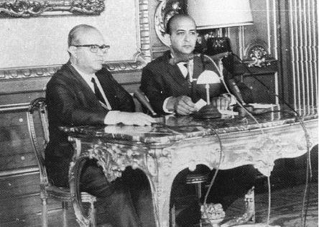
Curso Direito à Memória e à Verdade
Módulo II Unidade I Aula 10 - Os Atos Institucionais
Na manhã de 13 de dezembro de 1968, Costa e Silva convocou os 23 membros do Conselho de Segurança Nacional para informá-los do novo Ato Institucional.
Na noite daquele mesmo dia, o Presidente promulgou o Ato Institucional N.º 5 e o Ato Suplementar n.º 38, este último colocando o Congresso em recesso indefinidamente.
Anúncio da decretação do AI-5

Slide 4
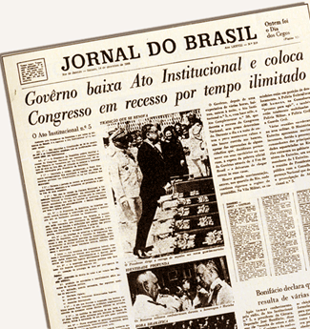
Curso Direito à Memória e à Verdade
Módulo II Unidade I Aula 10 - Os Atos Institucionais
A censura atingiu a imprensa, não poupando nem mesmo jornalistas de mais prestígio como Carlos Castello Branco, colunista político do Brasil, que foi preso, juntamente com o diretor e o editor do seu jornal, Jornal do Brasil.
Os linhas-duras, liderados pelo Ministro do Interior Albuquerque Lima, fizeram saber que o Brasil precisava de 20 anos de regime autoritário. Defendiam também a necessidade de um partido novo e confiável, caso o Legislativo voltasse a funcionar.

Slide 5
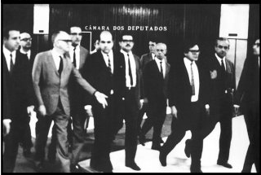
Curso Direito à Memória e à Verdade
Módulo II Unidade I Aula 10 - Os Atos Institucionais
Nos seis meses seguintes, o governo promulgou uma série de atos institucionais, atos suplementares e decretos, todos visando aumentar o controle executivo e militar sobre o governo e os cidadãos.
No Congresso Nacional foram expulsos deputados, incluindo Márcio Moreira Alves e Hermano Alves.
Muitas assembleias estaduais, inclusive as de São Paulo e Rio de Janeiro, foram fechadas.
No início de 1969 Costa e Silva assinou um decreto colocando todas as forças militares e policiais dos estados sob o controle do Ministro da Guerra.
Parlamentares saindo da Câmara dos Deputados

Slide 6
Curso Direito à Memória e à Verdade
Módulo II Unidade I Aula 10 - Os Atos Institucionais
O Judiciário foi outro alvo da ofensiva governamental.
Em janeiro de 1969 três ministros do Supremo Tribunal Federal foram forçados a se aposentar. O Presidente do Tribunal, Ministro Gonçalves de Oliveira, renunciou em sinal de protesto.
Usando o sexto Ato Institucional AI – 6, Costa e Silva reduziu o número de magistrados do Supremo de 16 para 11 e transferiu todos os delitos contra a segurança nacional ou as forças armadas para a jurisdição do Supremo Tribunal Militar e dos tribunais militares de categoria inferior.
Nem o general Pery Bevilacqua, Ministro do Supremo Tribunal Militar foi poupado. Os linhas-duras o consideravam complacente demais com os réus.

Slide 7
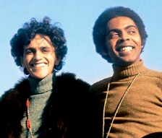
Curso Direito à Memória e à Verdade
Módulo II Unidade I Aula 10 - Os Atos Institucionais
A censura que surgira em dezembro de 1968, foi regularizada em março de 1969 por um decreto que tornava ilegal qualquer crítica aos atos institucionais, às autoridades governamentais ou às forças armadas.
Como se quisessem indicar de onde se originava a oposição, os arquitetos da censura também proibiram a publicação de notícias sobre movimentos de trabalha-dores ou de estudantes. Toda a mídia foi colocada sob a supervisão dos tribunais militares.
Caetano Veloso e Gilberto Gil foram presos por fazerem o programa "Divino
Maravilhoso“ na TV Tupi

Slide 8
Curso Direito à Memória e à Verdade
Módulo II Unidade I Aula 10 - Os Atos Institucionais
Setenta professores da Universidade de São Paulo - USP e de várias outras universidades foram involuntariamente aposentados em maio de 1969. Entre eles o antropólogo Florestan Fernandes e seus antigos alunos Fernando Henrique Cardoso e Octavio Ianni.
Você sabe o motivo dessas punições? Por que esses e outros mestres foram perseguidos?

Slide 9
Curso Direito à Memória e à Verdade
Módulo II Unidade I Aula 10 - Os Atos Institucionais
Nunca se conheceram as razões dessas punições, embora algumas das vítimas pertencessem ostensivamente à esquerda e muitas outras tivessem defendido a modernização da antiquada estrutura do sistema universitário. Como sempre, ressentimentos pessoais e enormes ambições estiveram presentes na hora da compilação da lista de punidos.
Com esses expurgos, o governo lançou um novo dispositivo curricular para promover o patriotismo. Vamos ver do que se tratava?

Slide 10
Curso Direito à Memória e à Verdade
Módulo II Unidade I Aula 10 - Os Atos Institucionais
No início de 1969 um decreto-lei criou compulsoriamente o curso de Educação Moral e Cívica que todos os estudantes deviam fazer anualmente. A lei definia o programa como destinado a:
“defender os princípios democráticos pela preservação do espírito religioso, da dignidade do ser humano e do amor à liberdade, com responsabilidade sob a inspiração de Deus”. Destinava-se também a promover “obediência à lei, dedicação ao trabalho e integração na comunidade”.

Slide 11

Curso Direito à Memória e à Verdade
Módulo II Unidade I Aula 10 - Os Atos Institucionais
Todo o material de ensino tinha que ter a aprovação do governo, que estimulava a produção de um amontoado de volumes medíocres com histórias de heróis e a discussão de problemas, como a necessidade de mais projetos hidrelétricos e mais tecnologia.
Você se lembra de ter estudado Educação Moral e Cívica? Ainda hoje encontramos pessoas que não conhecem completamente a história e saudosistas defendem o Regime Militar e gostariam de ter novamente este curso.
Capa de um livro de Educação
Moral e Cívica - 1970

Slide 12
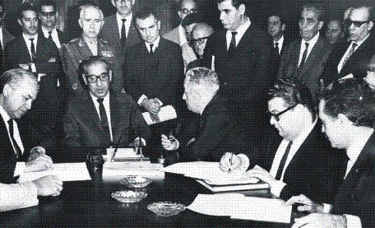
Curso Direito à Memória e à Verdade
Módulo II Unidade I Aula 10 - Os Atos Institucionais
O governo também se voltou contra o que considerava a posse de bens obtidos “ilicitamente” por políticos ou funcionários públicos, exceto, os militares.
Com esse objetivo, criou uma nova Comissão Geral de Investigação para apurar e julgar todos os casos de corrupção. A jurisdição desse órgão foi logo ampliada para incluir qualquer suspeito de enriquecimento “ilícito”.
Conselho de Segurança Nacional
Essas medidas parecem atuais? Veja como vivemos hoje uma situação política herdada também do período militar.

Slide 13
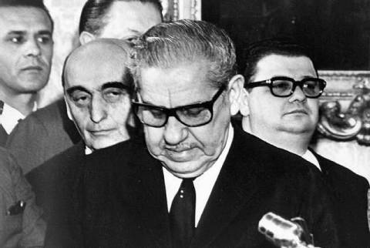
Curso Direito à Memória e à Verdade
Módulo II Unidade I Aula 10 - Os Atos Institucionais
O governo Costa e Silva estava revertendo ao uso dos poderes arbitrários, que caracterizavam os meses iniciais da Revolução.
Presidente Costa e Silva
A justificativa apresentada para a medida de força foi a Doutrina de Segurança Nacional, a qual sustentava que a nação, e em última análise, os militares, tinham o dever de defender-se dos inimigos internos tanto quanto dos externos. Esta doutrina era agora tanto mais invocada quanto mais o Brasil mergulhava no autoritarismo.

Slide 14
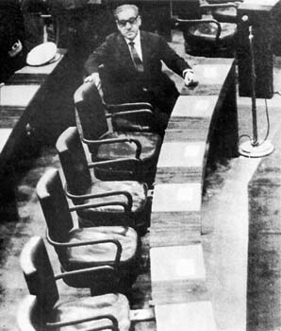
Curso Direito à Memória e à Verdade
Módulo II Unidade I Aula 10 - Os Atos Institucionais
O governo não desejava nem a agitação de uma campanha nem a possibilidade de uma derrota. Por isso, o oitavo Ato Institucional – AI 8 de fevereiro de 1969 suspendeu a realização de todas as eleições até o nível municipal.
Costa Silva no plenário do
Congresso Nacional
A nova regulamentação eleitoral permitiu que os candidatos dos dois partidos oficialmente organizados, a ARENA-Aliança Renovadora Nacional e o MDB - Movimento Democrático Brasileiro, fossem identificados por uma “sublegenda”, indicando a filiação a um dos antigos partidos, como UDN - União Democrática Nacional ou PSD - Partido Social Democrata. Achava o governo que a sublegenda, que atrairia eleitores ainda identificados com aquelas agremiações políticas, ajudaria mais a ARENA do que o MDB.

Slide 15
Curso Direito à Memória e à Verdade
Módulo II Unidade I Aula 10 - Os Atos Institucionais
Em virtude desta rápida modificação do cenário político e da propensão dos militares brasileiros para a legitimidade formal, era inevitável uma nova Constituição.
Por que essa mania por mais uma Constituição?

Slide 16
Curso Direito à Memória e à Verdade
Módulo II Unidade I Aula 10 - Os Atos Institucionais
É que nela refletia-se o desejo contínuo dos revolucionários, até dos militares da linha dura, de estarem munidos de uma justificativa legal para a afirmação de sua autoridade arbitrária. O AI-5, não tinha prazo para expirar e, além do mais, dava ao Presidente poder para suspender indefinidamente o habeas-corpus.
Pela primeira vez, desde o golpe de 1964, não havia data marcada para o retorno ao império da lei.

Slide 17
Curso Direito à Memória e à Verdade
Módulo II Unidade I Aula 10 - Os Atos Institucionais
Chegamos ao final desta aula.
Guarde na memória!
A imprensa finalmente passa a sofrer o drama da censura, e muitos daqueles que uma vez apoiaram o regime agora eram vistos como oposição. Qualquer sinal de insatisfação com o governo dava direito a aplicação dos novos atos institucionais, mais repressivos que nunca antes visto.
Entre expurgos, aposentadorias forçadas e cassações, os brasileiros viveram uma legalidade sobre a arbitrariedade do poder dos militares. A sociedade não encontrava suporte algum para os seus direitos. O Brasil via-se toldado pela censura.

